Slide 1
주식시장의 예측
매도와 매수를 바탕으로
담당교수
조장 및 PPT
발표
자료조사
: 김철수 교수님
: 오준혁
: 권영기
: 변세민

Slide 2
오준혁 :
권영기 :
변세민 :
PPT작성
자료 분석
발표
코드 작성 및 분석
코드 작성 및 분석
자료 분석

Slide 3
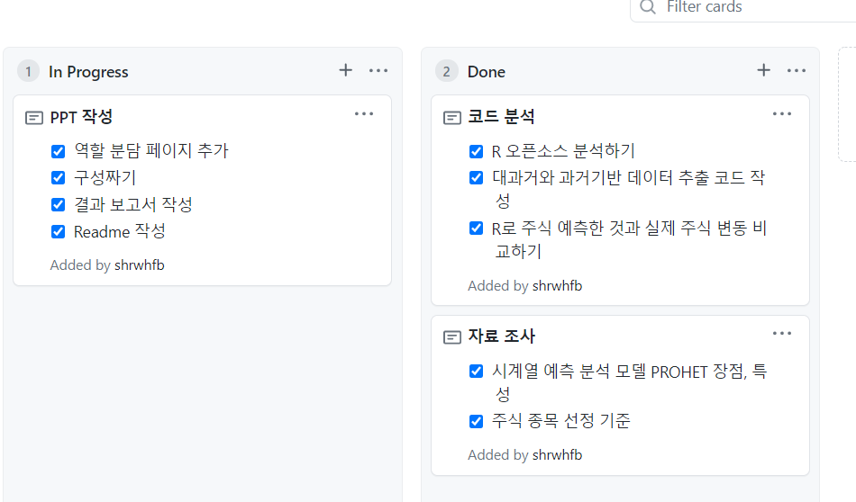
주 2회 온, 오프라인으로 프로젝트 진행
Github를 이용하여 진행정도를 확인, 정리 하였다.

Slide 4

Table of Contents
01
개발 개요
02
진행 과정
03
결과 및 해석

Slide 5


PART 1
개발 개요
문제의 인식
해결방법 모색
>

Slide 6

PART 1
문제의 인식
주식시장의 관심 증가
코로나의 영향으로 인한 사람들의 주식 시장에 대한 관심이 증가 하였다. 주식 투자자들에게 하나의 지표를 마련하기 위하여 이번 프로젝트를 진행한다

Slide 7
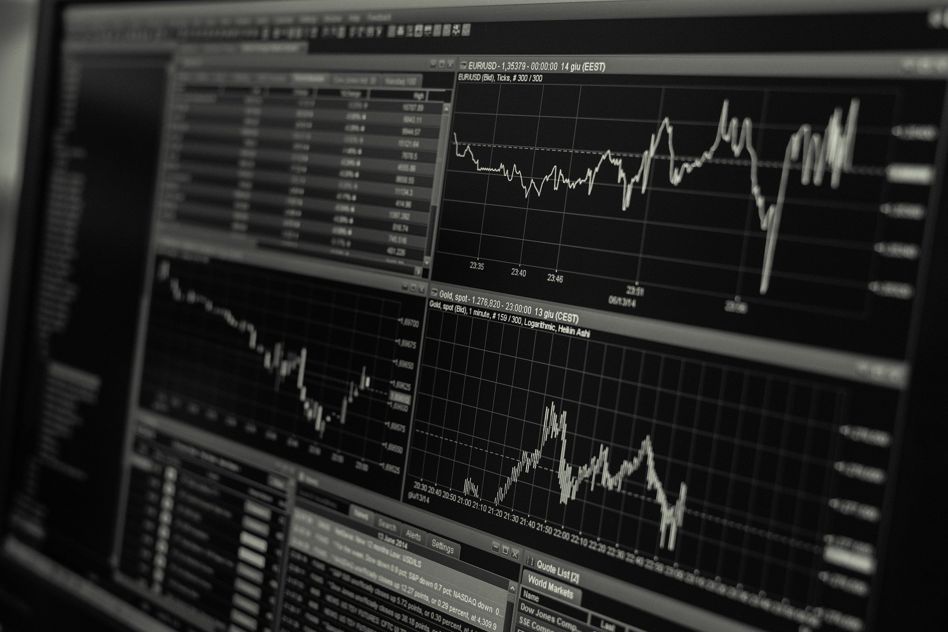
PART 1
해결방법 모색
주식시장의 예측
주식시장의 예측 필요 사항 : 국가간의 이해관계
매도와 매수
상장기업의 매출
관심을 받는 기업
이번 프로젝트에서는 매도와 매수만으로 의미 있는 데이터가 나올지 알아보려고 한다.

Slide 8
PART 2
진행 과정
데이터 선정
데이터 가공
데이터 추출

Slide 9
PART 2
데이터 선정
삼성
전자
SK
하이닉스
조사대상 선정
LG
화학
NAVER
주식 시장에서 주목 받고 있는 국내주식으로 선정 하였다.
코스피 200
시가총액 높은 순
카카오
삼성
바이오 로직스

Slide 10
PART 2
데이터 가공
데이터 수집
분석을 위한 가공
시계열 모델 Prophet 적용
주식의 데이터를 보기 쉽게 가공한다.
R에 사용하기 쉽게 만들려고 한다.
데이터 가공

Slide 11
PART 2
데이터 추출

Slide 12
PART 2
시계열 데이터
시계열데이터
시계열 데이터란 시간의 흐름에 따라 관찰된 데이터를 의미합니다.
시계열 데이터 분석의 목적은 미래를 예측하는 것입니다.
정상성 시계열과 비정상성 시계열
정상성 시계열은 어떤 시계열자료의 변화 패턴이 평균값을 중심으로 일정한 변동폭을 갖는 시계열로 시간의 추이와 관계없이 평균과 분산이 일정합니다.
비정상성 시계열은 시간의 추이에 따라서 점진적으로 증가하는 추세를 보이거나 분산이 일정하지 않은 특징을 가진 시계열로 대부분의 시계열자료 입니다.

Slide 13

PART 2
Prophet 모델
시계열 분석 모델 Prophet
Additive 모델을 개량한 분석 모델로 선형적이지 않은 시계열 데이터의 트렌드성을(연간/월간/일간) 단위로 쉽게 찾아내도록 해주는 것에 초점이 맞추어져 있는 모델이다.
특징
Prophet 모델은 트렌드(growth), 계절성(seasonality), 휴일(holidays) 3가지의 주요 구성요소로 이루어져있습니다.
g(t)는 비주기적 변화를 반영하는 추세 함수
s(t)는 주기적인 변화(주간/연간)
h(t)는 휴일(불규칙 이벤트)의 영향력
오차항 epsilon_t은 모델이 설명하지 못하는 나머지 부분

Slide 14
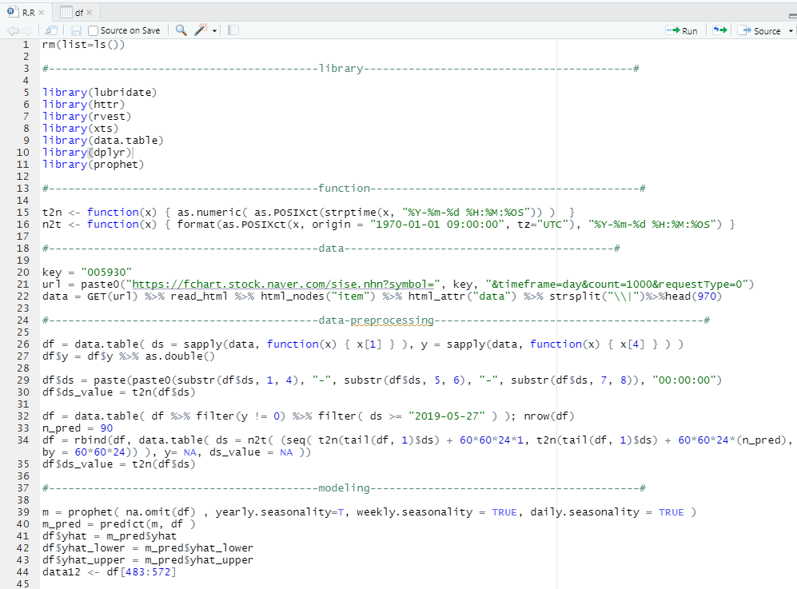
PART 2
코드 작성

Slide 15
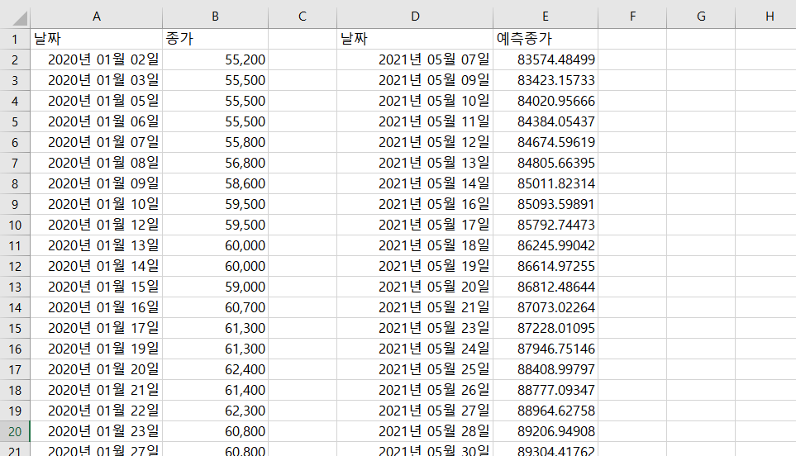
PART 2
데이터 추출
> R에서 데이터를 Excel로 받았다.
> Excel을 이용하여 데이터를 정리하였다.

Slide 16
PART 3
결과 및 해석
결 과
해 석

Slide 17
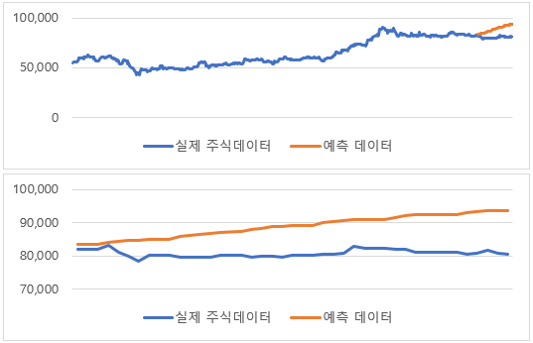
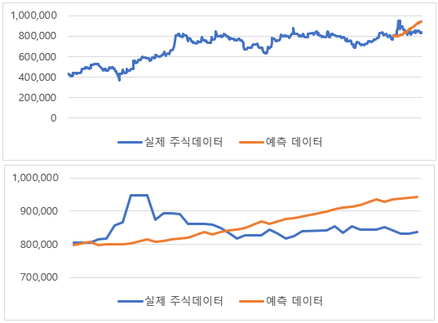
PART 3
A
> 삼성전자
> 삼성 바이오로직스

Slide 18
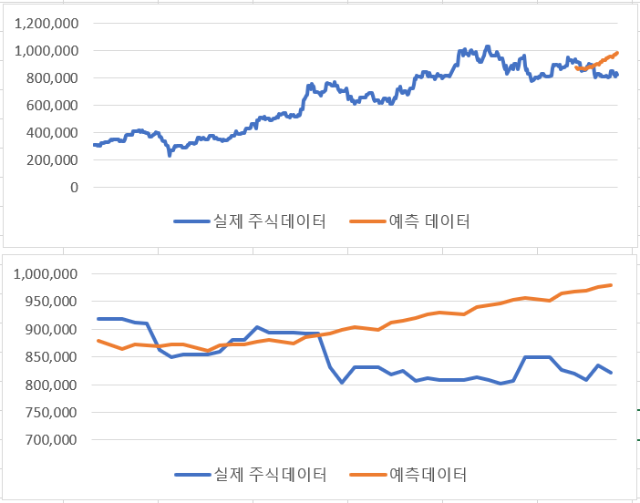
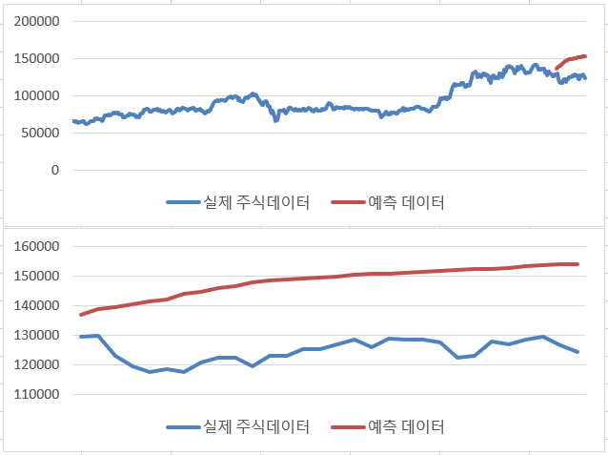
PART 3
B
ㄹ
> LG화학
> SK 하이닉스

Slide 19
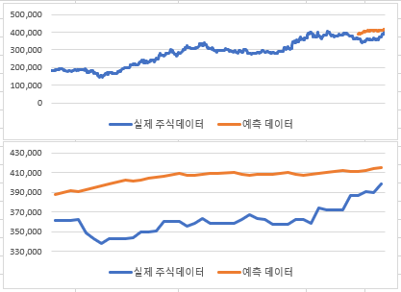
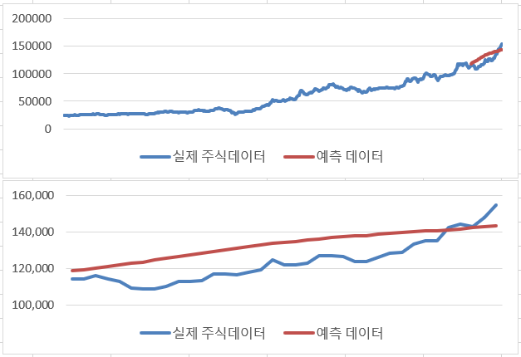
PART 3
C
> 네이버
> 카카오

Slide 20
PART 3
해석
TO-DO list
추후 개발이 더 필요한 리스트 목록입니다.
기능
정확성 높히기
사용자 친화적인 웹페이지로 구현
포털 주식 키워드들을 시각적으로 나타내도록 구현하기
사용자들이 접근한 주식에 빈도수 보여주기

Slide 21
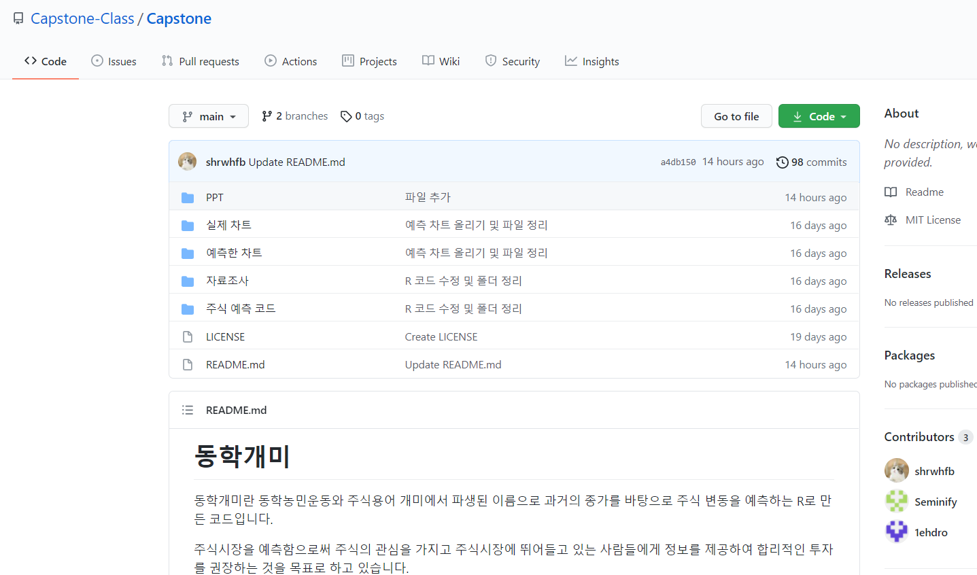
Github
https://github.com/Capstone-Class/Capstone

Slide 22
참고자료

Slide 23
참고 자료
네이버 증권
https://yusaebyeol.blogspot.com
https://rbasall.tistory.com
https://economist.co.kr/2021/04/23/policy/checkReport/20210423101400212.html
https://www.sedaily.com/NewsView/22L5P0H83H
https://github.com/facebook/prophet

Slide 24

Thank You

Slide 25
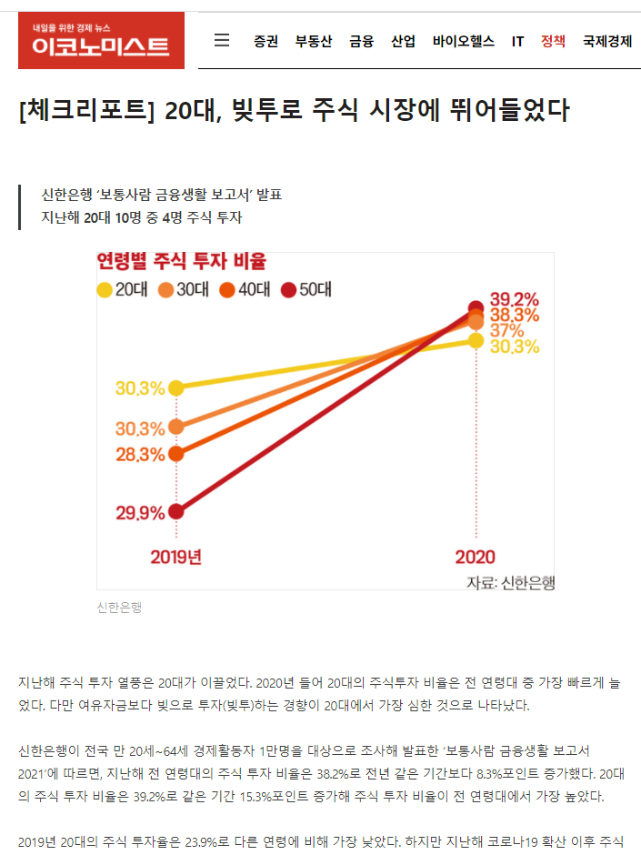
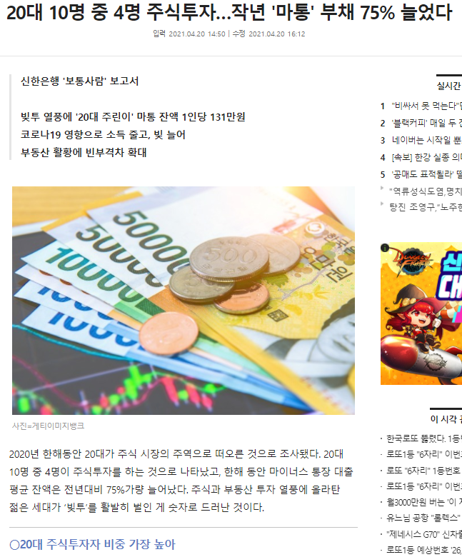
PART 1
문제의 인식

